Slide 1
LAYANAN KEMAHASISWAAN
FAKULTAS PSIKOLOGI UNISBA
2019

Slide 2

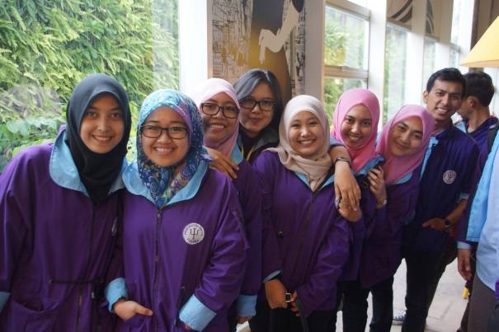

1. PEMBINAAN KEGIATAN SOFTSKILL MAHASISWA
(SKS NON AKADEMIK)
* PAKEM (Penerimaan Anggota Keluarga Mahasiswa) Psikologi
→ Ta’aruf, PPMB dan PPD
* Penalaran dan Keilmuan
- Mengikuti karya tulis ilmiah, penelitian
Program Kreativitas Mahasiswa (PKM),
seminar, workshop, pelatihan, lomba cerdas
cermat dan Debat, penulisan essay, dsb
* Minat dan Bakat Organisasi
- Mengikuti Kegiatan keorganisasian/
olahraga, seni, dakwah islam di lingkungan kampus
atau di luar kampus
* Pengabdian Pada Masyarakat
- Kepanitian Kegiatan, baksos, Volunteer, Bakti Desa
* Rukun Islam
- Kegiatan Mentoring Baca Tulis Al-Qur’an, Pesantren

Slide 3
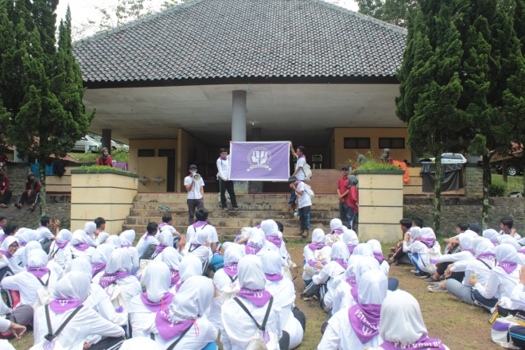
2. ORGANISASI KEGIATAN KEMAHASISWAAN
UNIVERSITAS | INTRA FAKULTAS | ANTAR UNIVERSITAS
DAM-U | DAM-F | Ikatan Mahasiswa Muslim Psikologi (IMAMUPSI)
BEM-U | BEM-F | Kemapsibaraya, HMI, dll
PULUHAN UKM UNIVERSITAS, seperti Protokoler, Pasuma, DKM, dsb | 5 UPM Fakultas - Kajian Sinema - Psychobask - Psycho del Calcio (PDC) - Kabaret Ungu (KBU) - KIMPSI

Slide 4
3. BEASISWA
Untuk mahasiswa IPK min 3,00, ikut LKTI dan aktif
- Beasiswa Peningkatan Prestasi Akademik
(PPA) Dikti
- Beasiswa Bantuan Belajar Mahasiswa (BBM)
Dikti
-Beasiswa Baitumaal Unisba
-Beasiswa BRI Syariah
-Beasiswa Djarum
-Beasiswa Bantuan Wali Kota Khusus (Bawaku)
-Beasiswa Pemprov. Jabar
-BCA Finance, dll

Slide 5
4. BIMBINGAN & KONSELING
1. Terkait Masalah Non Akademik :
Bagi Kemahasiswaan
2. Konseling Mahasiswa tanpa biaya dengan mendaftarkan diri ke unit konseling Fakultas Psikologi di bawah unit Layanan Psikologi Terpadu (ULPT)

Slide 6
5. Layanan Ruhul Islam
Pembinaan Karakter 3M (Mujahid, Mujtahid, Mujaddid)
Layanan mentoring Baca Tulis Al Quran (BTAQ)
Layanan Pesantren mahasiswa
Layanan Pembinaan MTQ
Pengajian rutin dan tabligh akbar

Slide 7
6. PENGEMBANGAN PRESTASI MAHASISWA
Prestasi bidang Akademik
Prestasi bidang Non Akademik
Prestasi Penalaran
Prestasi Olahraga
Prestasi Seni
Di tingkat Fakultas, Nasional dan Internasional

Slide 8
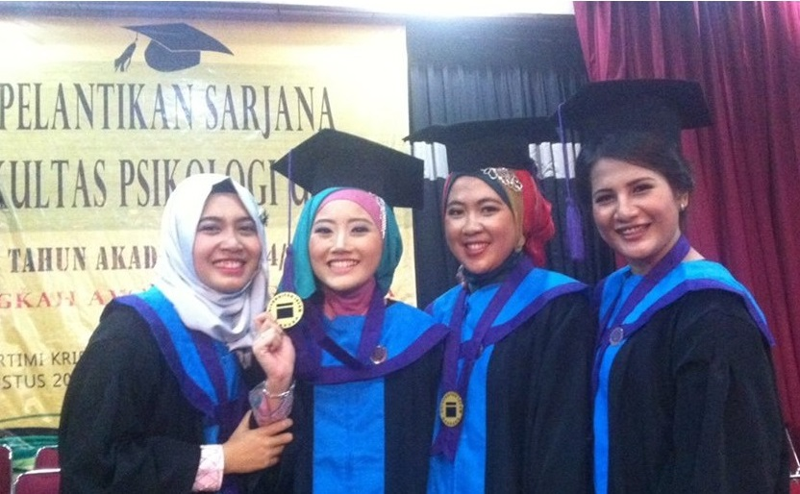
Prestasi Akademik & Non Akademik
Pencetakan mahasiswa berprestasi (mawapres), lulusan IPK Cum laude, Prestasi SKS Non Akademik Tertinggi

Slide 9
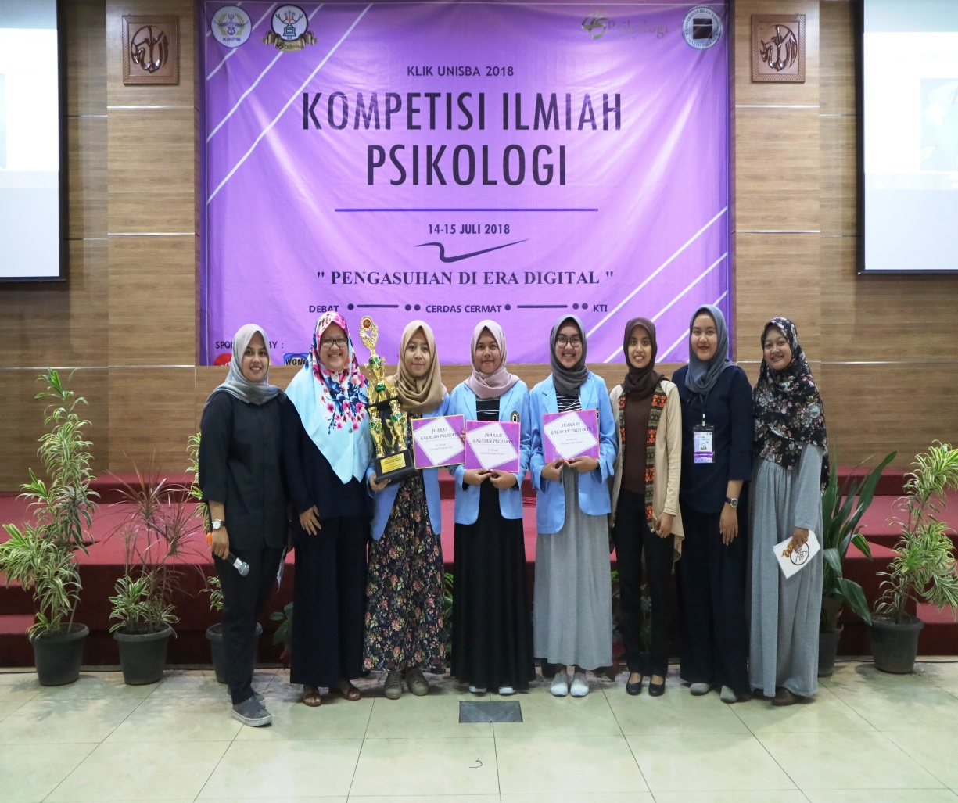
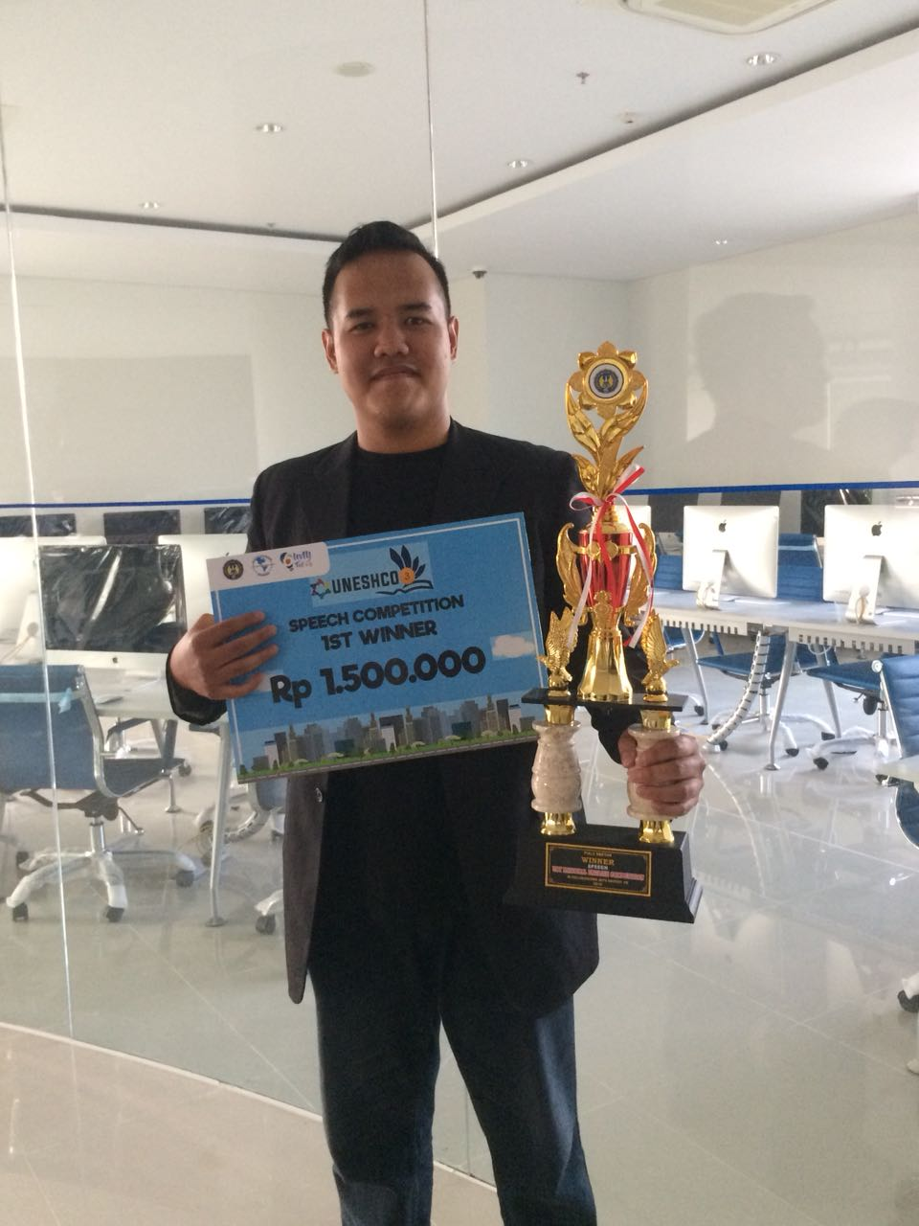
Prestasi Bidang Penalaran

Slide 10
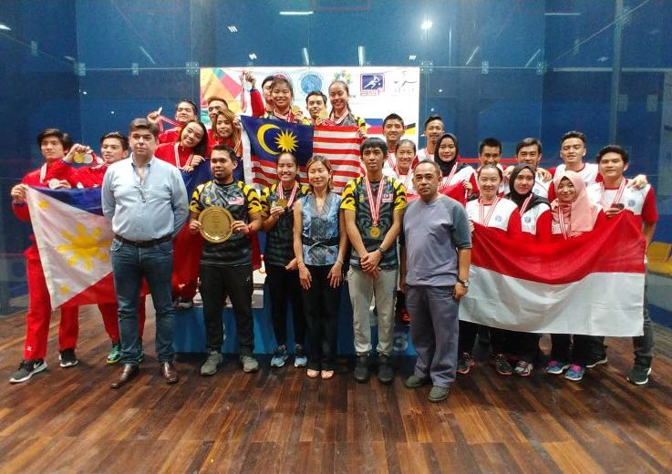
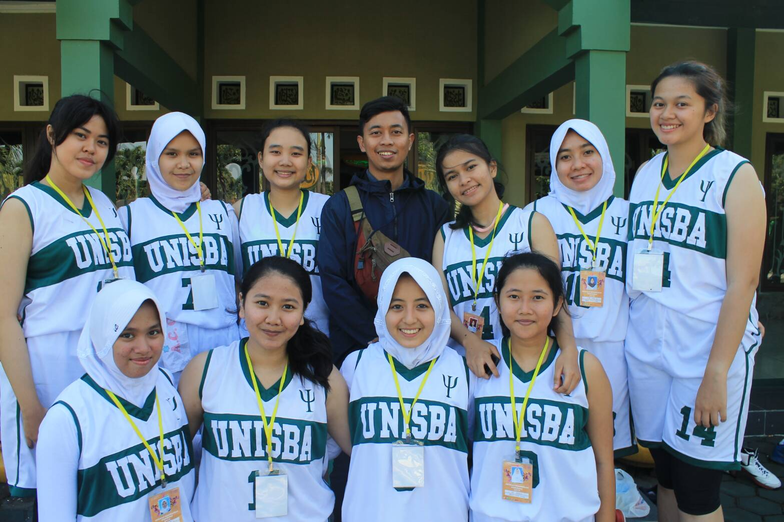
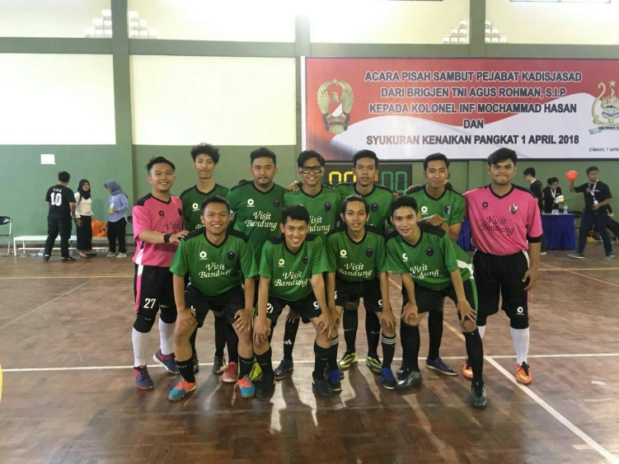
Prestasi Bidang Olahraga

Slide 11
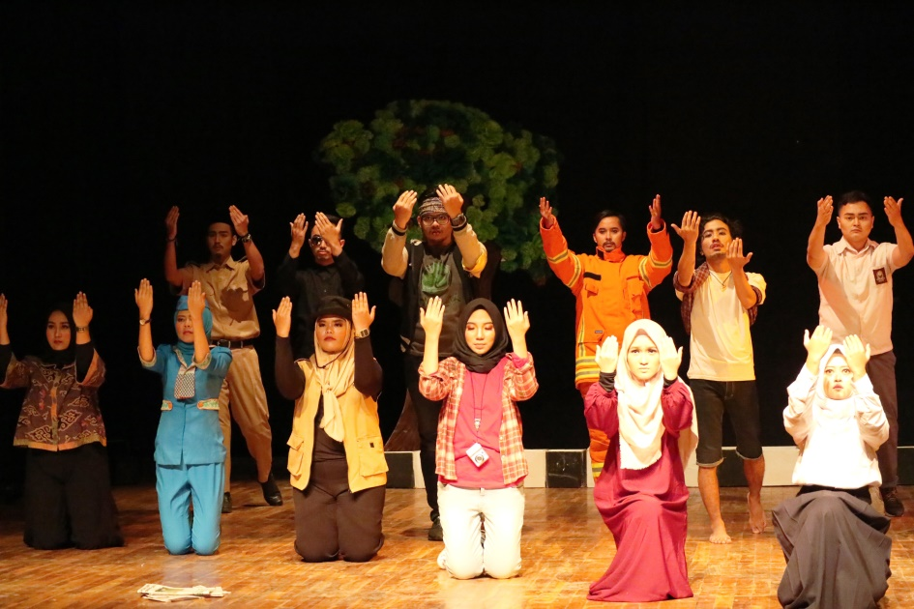
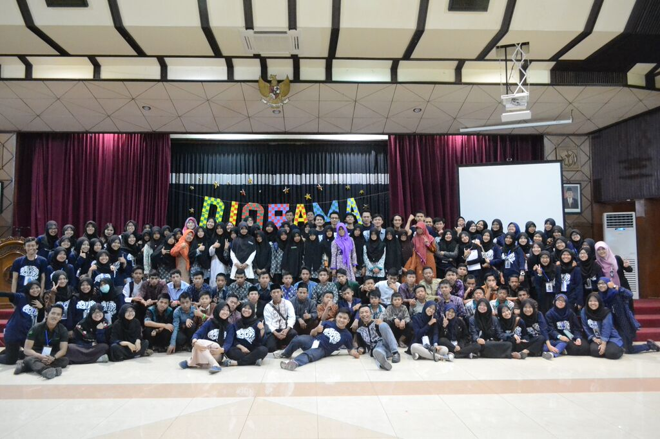
Prestasi Seni & Dakwah

Slide 12
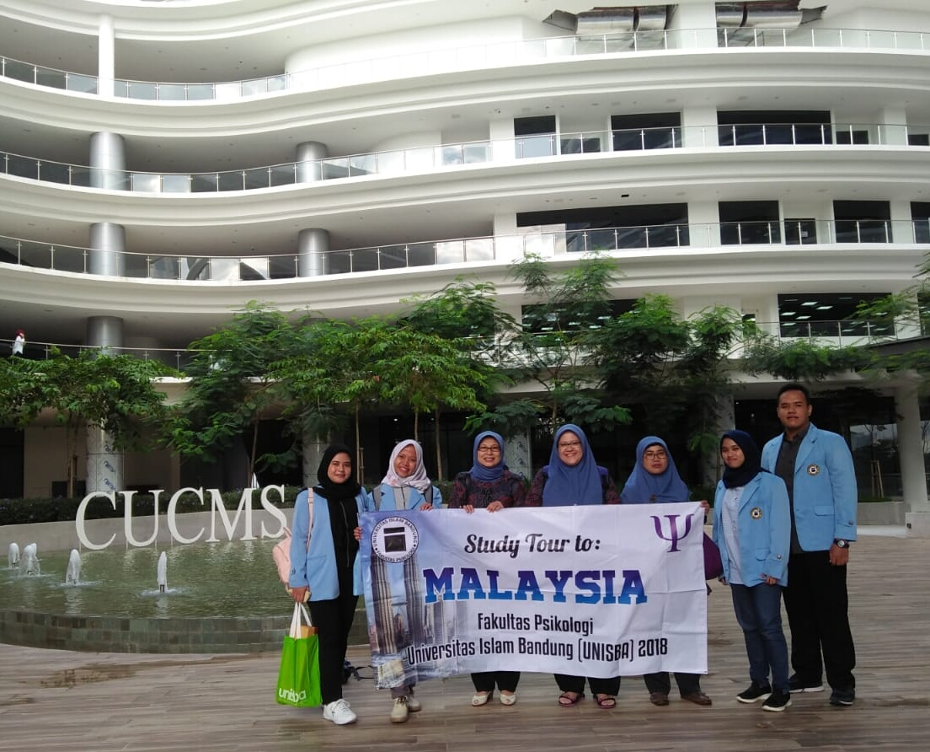
Kerjasama Kegiatan Luar Negeri

